Slide 1
Oferta bezpłatnych usług informacyjnych nt. Funduszy Europejskich w województwie pomorskim
Gdańsk
27 lipca 2023 r.

Slide 2
Główny Punkt Informacyjny Funduszy Europejskich w Gdańsku
Budynek Urzędu Marszałkowskiego Województwa Pomorskiego
ul. Augustyńskiego 1
80-819 Gdańsk
Tel.: 58 32 68 147, 58 32 68 148, 58 32 68 152
e-mail: pife.gdansk@pomorskie.eu
Godziny otwarcia:
Poniedziałek: 8:00-18:00
Wtorek-Piątek: 8:00-16:00

Slide 3
Zakres świadczonych usług
konsultacje bezpośrednie, telefoniczne, pisemne, e-mailowe,
prowadzenie klienta,
indywidualne konsultacje u klienta,
diagnoza potrzeb klienta – zaklasyfikowanie pomysłu na projekt do konkretnego priorytetu i działania w programie finansowanym z Funduszy Europejskich lub informacja o braku możliwości dofinansowania pomysłu,
informacja o podstawowych warunkach, kryteriach i procedurach dofinansowania projektu,
informacja o bezpłatnych spotkaniach informacyjnych, szkoleniach, studiach
i innych projektach dofinansowanych przez UE,

Slide 4
Zakres świadczonych usług c.d.
usługa Innopoint – realizowana na rzecz Programu Fundusze Europejskie dla Nowoczesnej Gospodarki (FENG),
konsultacje w zakresie partnerstwa publiczno-prywatnego (PPP),
otwarte spotkania informacyjne i szkolenia dla beneficjentów oraz osób, które chcą skorzystać z Funduszy Europejskich (w tym webinaria
i seminaria online),
spotkania dla szkół ponadpodstawowych (stacjonarne),
Mobilne Punkty Informacyjne (MPI),
całodzienne dyżury MPI.

Slide 5
Punkty Informacyjne Funduszy Europejskich dla przedsiębiorców w Gdańsku i w Słupsku
Punkt Informacyjny Funduszy Europejskich dla przedsiębiorców
w Gdańsku
Olivia Business Centre, bud. Olivia Six
al. Grunwaldzka 472D
80-309 Gdańsk
tel. 58 32 33 106, 58 32 33 158
e-mail: punkt.gdansk@arp.gda.pl
czynny: poniedziałek – piątek
w godz. 8:00-16:00
Punkt Informacyjny Funduszy Europejskich dla przedsiębiorców
w Słupsku
Słupski Inkubator Technologiczny
ul. Portowa 13B
76-200 Słupsk
tel. 59 714 18 44, 59 714 18 45
e-mail: punkt.slupsk@arp.gda.pl
czynny: poniedziałek – piątek
w godz. 8:00-16:00

Slide 6

Przydatne strony internetowe
www.funduszeeuropejskie.gov.pl
www.rpo.pomorskie.eu

Slide 7
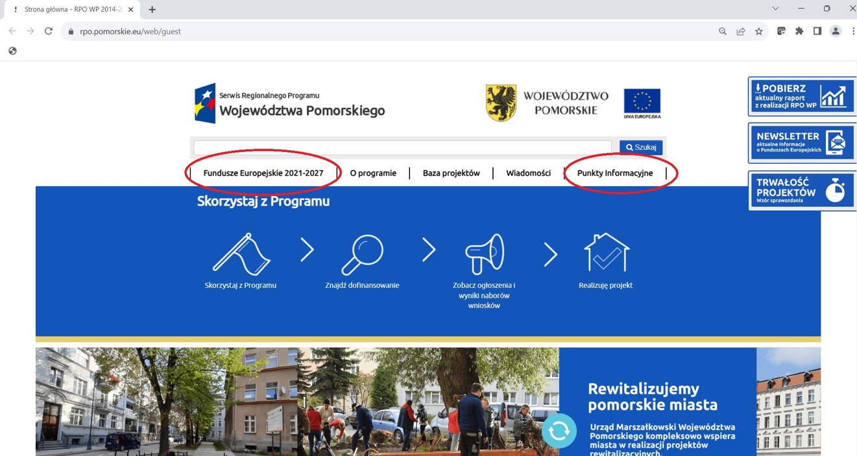
Gdzie szukać informacji? (1)

Slide 8
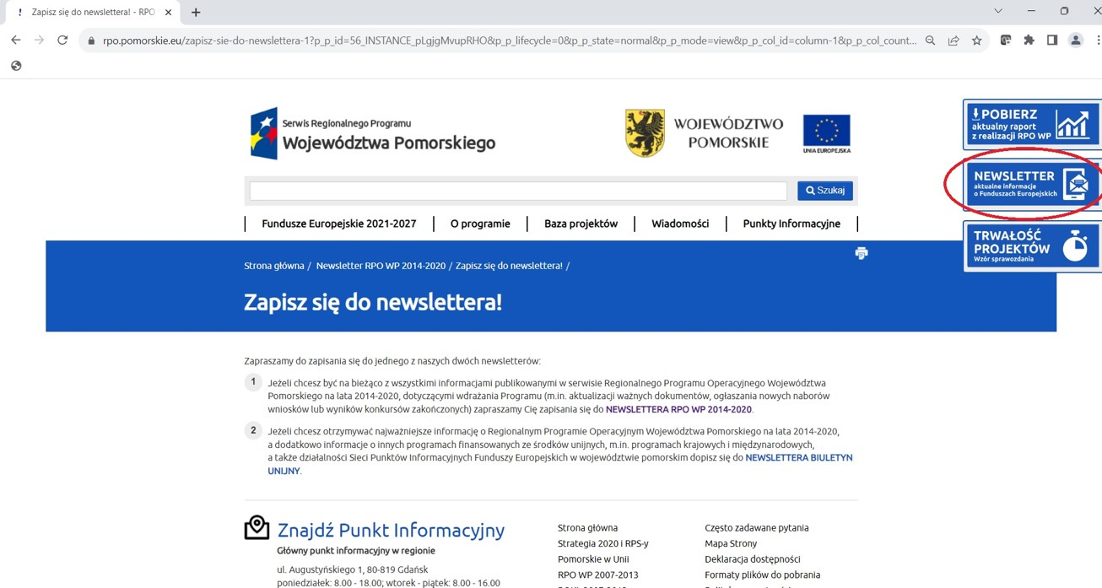
Gdzie szukać informacji? (2)

Slide 9
Komunikacja z Instytucją Zarządzającą
Strona internetowa: www.rpo.pomorskie.eu
Newsletter: https://www.rpo.pomorskie.eu/zapisz-sie-by-otrzymywac-biuletyn-unijny
Facebook: https://www.facebook.com/pomorskiewunii
Instagram: Pomorskie w Unii
Korespondencja do jst: E-PUAP, e-mail, korespondencja listowna

Slide 10
Dziękuję za uwagę.
Martyna Sawicka
Referat Informacji, Departament Programów Regionalnych UMWP tel. (58) 32 68 175, 502 757 466 e-mail: m.sawicka@pomorskie.eu

